Slide 1
Pertemuan 2 Struktur Data Linier Rekursif
Informatika-Universitas Sanata Dharma

Slide 2
Tujuan
Mahasiswa memahami pengertian rekursif
Mahasiswa memahami langkah-langkah implementasi rekursif
Mahasiswa memahami cara implementasi rekursif
‹#›

Slide 3
PENGANTAR:
“Jika berada dalam sebuah antrian, tanpa keluar dari barisan Anda saat ini, bagaimana cara Anda mengetahui jumlah orang yang mengantri di depan Anda?”

Slide 4

Ada berapa orang ya didepanku ?
Alex, berapa teman di depanmu ?
Aura, berapa teman di depanmu ?
Bagus, berapa teman di depanmu ?
Cindy, berapa teman di depanmu ?
0
0+ Alex => 1
2 + Bagus
=> 3
3 + Cindy
=> 4
1 + Aura
=> 2
Inspired from : https://www.youtube.com/watch?v=wOnjfIXCVpU

Slide 5
Iteratif vs Rekursif
Iteratif menjalankan serangkaian perintah secara berulang sampai mencapai suatu kondisi. Method rekursif memanggil dirinya sendiri sampai tercapai base case.
Kode program rekursif lebih sedikit daripada iteratif.
Rekursif lebih lambat dan membutuhkan lebih banyak memori dibandingkan iteratif.
Notes:
Cek: http://imamfarisi.com/rekursif-di-java/#:~:text=Rekursif%20di%20Java%20%E2%80%93%20Rekursif%20merupakan,yang%20membutuhkan%20perulangan%20seperti%20factorial.

Slide 6
Iteratif vs Rekursif
1 2 3 4 5 6 7 | int sum (int n) { if ( n <= 0) { return 0; } else { return n + sum (n-1); } }
1 2 3 4 5 6 7 | int sum (int n) { int num = 0; for ( i = 1 ; i <= n; i++ ) { num = num + i; } return num; }
Iteratif lebih sesuai untuk program sederhana.
Iteratif membutuhkan lebih sedikit memori dan eksekusi program lebih cepat.

Slide 7
Mengapa Rekursif ?
Kode program lebih pendek, variable local lebih sedikit.
Beberapa masalah lebih mudah diselesaikan menggunakan rekursif.
Contoh kasus:
Pelacakan directory atau sistem file.
Pelacakan pada tree (pohon)
Beberapa algoritma pengurutan data
Parsing XML/HTML

Slide 8
Rekursif
Biasanya, method memanggil method yang lain.
Contoh, method main() memanggil method square()
Method Rekursif :
Method rekursif adalah method yang memanggil dirinya sendiri
main()
square()
compute()
Notes:
Cek: http://imamfarisi.com/rekursif-di-java/#:~:text=Rekursif%20di%20Java%20%E2%80%93%20Rekursif%20merupakan,yang%20membutuhkan%20perulangan%20seperti%20factorial.

Slide 9
Bagaimana rekursif bekerja ?
Java menggunakan internal stack of activation records
Activation record dapat dilihat sebagai kertas yang memiliki informasi tentang method
nilai parameter
variabel lokal
program counter (PC)

Slide 10
Bagaimana rekursif bekerja ?
Setiap kali sebuah method dipanggil, sebuah activation record dibuat dan dimasukkan ke dalam sebuah tempat yang dinamakan tumpukan (stack).
Ketika method selesai (exit atau return), method dikeluarkan dari tumpukan kemudian method dibawahnya yang dipanggil.
Jika sebuah method memanggil dirinya sendiri, maka salinan method di masukkan ke dalam tumpukan.

Slide 11
Visualisasi Rekursif
Untuk memahami bagaimana cara rekursif bekerja diperlukan visualisasi apa yang terjadi ketika terjadi rekursif.
Untuk membantu visualisasi dipergunakan tumpukan.
Contoh kerja: menumpuk buku, menumpuk piring saat mencuci piring
Ingat!: bagaimana cara menumpuk dan cara mengambil barang dari tumpukan

Slide 12
Tumpukan
Diagram di bawah ini menunjukkan bagaimana cara kerja tumpukan
dengan dua kali menumpuk (push) dan mengambil (pop)
8
8
2
2
2
2
Time: 0
Empty Tumpukan
Time 1:
Push “2”
Time 2:
Push “8”
Time 3:
Pop: Gets 8
Time 4:
Pop: Gets 2

Slide 13
Tumpukan dan Method
square()
main()
main()
main()
Time: 0
Empty Stack
Time 1:
Masuk: main()
Time 2:
Masuk: square()
Time 3:
Keluar: square()
returns a value.
method exits.
Time 4:
Keluar: main()
returns a value.
method exits.
activation record

Slide 14
Contoh Non Rekursif
Buatlah program untuk mencetak bilangan dari 0-2:
012

Slide 15
Program Rekursif Sederhana
public class Recursion1V0
{
public static void main (String args[])
{
count(0);
System.out.println();
}
public static void count (int index)
{
System.out.print(index);
if (index < 2)
count(index+1);
}
}
Program ini secara mudah mencetak dari 0-2:
012

Slide 16
Tumpukan dan Rekursif
count(2)
count(1)
count(1)
count(0)
count(0)
count(0)
main()
main()
main()
main()
…
Time: 0
Empty Stack
Time 1:
Masuk: main()
Time 2:
Masuk::count(0)
Time 3:
Masuk: count(1)
Time 4:
Masuk: count(2)
Times 5-8:
Keluar satu demi satu
Didalam count(0):
print (index); 🡪 0
if (index < 2)
count(index+1);
Didalam count(1):
print (index); 🡪 1
if (index < 2)
count(index+1);
Didalam count(2):
print (index); 🡪 2
if (index < 2)
count(index+1);
Kondisi sekarang gagal !
Rekursi berhenti, dan dimulai menjalankan perintah berikut kmd mengeluarkan dari tumpukan.

Slide 17
Rekursif, Variasi 1
public class Recursion1V1
{
public static void main (String args[])
{
count(3);
System.out.println();
}
public static void count (int index)
{
System.out.print(index);
if (index < 2)
count(index+1);
}
}

Slide 18
Rekursif, Variasi 2
public class Recursion1V2
{
public static void main (String args[])
{
count(0);
System.out.println();
}
public static void count (int index)
{
if (index < 2)
{
count(index+1);
}
System.out.print(index);
}
}
Statemen print dipindah ke
akhir method.

Slide 19
Rekursif, Variasi 3
public class Recusion1V3
{
public static void main (String args[])
{
count(3);
System.out.println();
}
public static void count (int index)
{
if (index > 2)
count(index+1);
System.out.print(index);
}
}

Slide 20
Aturan Rekursif
Base case: harus memiliki nilai dasar yang dapat dipecahkan tanpa harus melakukan rekursif.
Making Progress: untuk kasus yang dipecahkan secara rekursif, maka pemanggilan rekursif harus dibuat hingga menuju ke kondisi base case.
From Data Structures and Algorithms by Mark Allen Weiss

Slide 21
Problem: Base case tdk bekerja
Dalam variasi 3, program tidak pernah mencapai base case. Maka terjadi rekursif yang tidak pernah berhenti.
Terjadi kesalahan StackOverflowError.

Slide 22
Faktorial
Menghitung factorials merupakan persoalan klasik yang lebih mudah dibaca dengan rekursi.
Definisi faktorial :
n! = n * (n-1) * (n-2) …. * 1;
Contoh:
1! = 1
2! = 2 * 1 = 2
3! = 3 * 2 * 1 = 6
4! = 4 * 3 * 2 * 1 = 24
5! = 5 * 4 * 3 * 2 * 1 = 120

Slide 23
Menemukan Pola
Mencari pola dalam contoh faktorial diatas tidak mudah.
Tetapi jika pola sudah ditemukan, maka kita dapat membuat penyelesaian rekursif untuk menyelesaikan masalah.
Masalah dibagi menjadi :
Cari nilai dasar (base case)
Perubahan diarahkan menuju ke nilai dasar :
Setiap langkah menyelesaikan masalah yang dasar
Method akan membuat salinan dari method itu sendiri sehingga mengarah ke base case.

Slide 24
Faktorial
Menghitung nilai factorial adalah contoh klasik persoalan yang diselesaikan secara rekursif.
Definisi faktorial:
n! = n * (n-1) * (n-2) …. * 1;
For example:
1! = 1 (Base Case)
2! = 2 * 1 = 2
3! = 3 * 2 * 1 = 6
4! = 4 * 3 * 2 * 1 = 24
5! = 5 * 4 * 3 * 2 * 1 = 120
Perhatikan polanya!
Anda dapat menghitung factorial dari
sembarang bilangan (n) dengan cara
nengalikan n dengan factorial dari (n-1).
Contoh:
5! = 5 * 4!
(terjemahannya: 5! = 5 * 24 = 120)
1!
2!
3!
4!

Slide 25

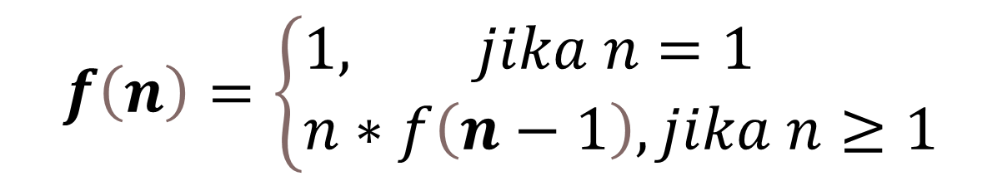

Faktorial (Cont)
Menentukan “base case” dan “making progress” melalui:
Base case
0! dan 1! hasilnya 1
return 1;
return (n*factorial(n-1));
Making progress (rekursif)

Slide 26
Penyelesaian Faktorial
public class FindFactorialRecursive
{
public static void main (String args[])
{
for (int i = 1; i < 10; i++)
System.out.println ( i + "! = " + fact (i));
}
public static int fact (int n)
{
if ( n == 1)
return 1;
else
return (n * fact (n-1));
}
}
Base Case.
Making progress

Slide 27
Menemukan faktorial 3
fact(1)
fact(1)
1
fact(2)
fact(2)
fact(2)
fact(2)
2
fact(3)
fact(3)
fact(3)
fact(3)
fact(3)
fact(3)
6
main()
main()
main()
main()
main()
main()
Time 2:
Push: fact(3)
Time 3:
Push: fact(2)
Time 4:
Push: fact(1)
Time 5:
Pop: fact(1)
Time 6:
Pop: fact(2)
Time 7:
Pop: fact(3)
fact (3):
if (n == 1)
return 1;
else
return (3* fact (2));
fact (2):
if ( n == 1)
return 1;
else
return (2* fact (1));
return (3*2);
fact (1):
if ( n == 1)
return 1;
else
return (n* fact (n-1));
return (2*1);
return 1;

Slide 28
Fibonacci
Bagaimana dengan fibonacci ?
1, 1, 2, 3, 5, 8, 13, 21…
Langkah :
Apakah bilangan berikutnya ?
Dapatkan anda menemukan pola ?
Dapatkan anda menemukan base case ?
Dapatkah anda menemukan statemen rekursifnya (making progress) ?

Slide 29

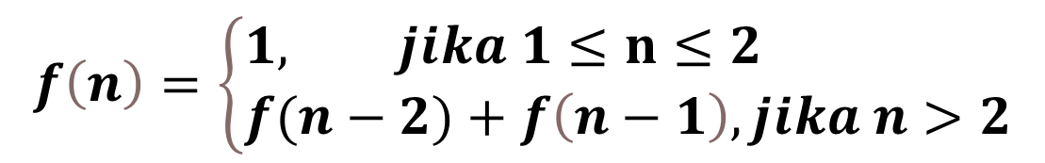

Fibonacci (Cont)
Menentukan “base case” dan “making progress” melalui:
1, 1, 2, 3, 5, 8, 13, 21…
Bilangan Fibonacci urutan 1 dan 2 adalah 1
Base case
return 1;
return (fibo(n-2)+fibo(n-1));
Making progress (rekursif)

Slide 30
Kode program Fibonacci
public static void main(String args[])
{ System.out.println(fibo(5));
}
public static int fibo(n)
{ if (n==2 || n==1)
return 1;
return fibo(n-2) + fibo(n-1);
}
Base case
Making progress (rekursif)

Slide 31
Mencetak bilangan Fibonacci ke-4
fibo(1)
fibo(2)
fibo(3)
fibo(3)
fibo(3)
1
1
fibo(4)
fibo(4)
fibo(4)
fibo(4)
1
fibo(4)
1
fibo(4)
1
main()
main()
main()
main()
main()
main()
Time 2:
Push: fibo(4)
Time 3:
Push: fibo(2)
Time 4:
Pop: fibo(2)
Time 5:
Push: fibo(3)
Inside fibo(3):
if (n==2|| (n==1)
return 1;
return fibo(1) + fibo(2);
Time 6:
Push: fibo(1)
Inside fibo(1):
if (n==2|| n==1)
return 1;
Time 7:
Pop: fibo(1)
returns 1.
return 1.
Inside fibo(4):
if (n==2|| n==1)
return 1;
return fibo(n-2) + fibo(n-1);
2 3
Inside fibo(2):
if (n==2 || (n==1)
return 1;
return fibo(0) + fibo(1);

Slide 32
Mencetak bilangan Fibonacci ke-4 (cont)
1
fibo(2)
1
fibo(3)
fibo(3)
1
fibo(3)
1
2
fibo(4)
1
fibo(4)
1
fibo(4)
1
fibo(4)
3
main()
main()
main()
main()
main()
Time 7:
Pop: fibo(1)
returns 1.
Time 8:
Push: fibo(2)
Time 9:
Pop: fibo(2)
return 1.
Time 10:
Pop: fibo(3)
return 2.
Time 11:
Pop: fibo(4)
return 3.
Inside fibo(2):
if (n==2 || n==1)
return 1;
return fibo(0) + fibo(1);
return fibo(1) + fibo(2);
return fibo(2) + fibo(3);
1
1
1
2
return fibo(1) + fibo(2);

Slide 33

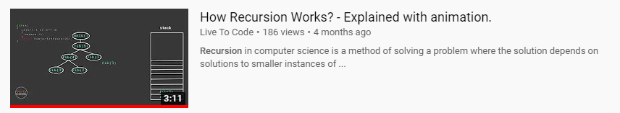
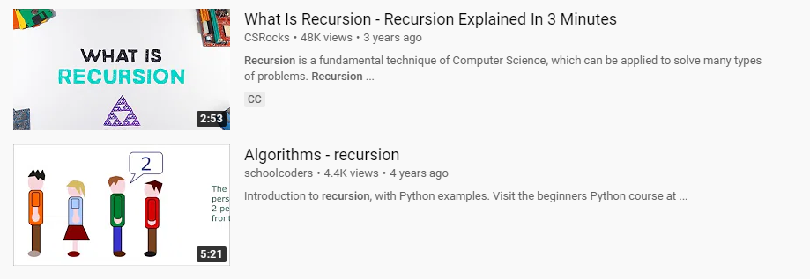
Cek video ini!
https://youtu.be/BNeOE1qMyRA
https://youtu.be/YZcO_jRhvxs
https://youtu.be/wOnjfIXCVpU

Slide 34
Rekursif : pro dan kontra
Semua kasus menggunakan rekursif dapat dikerjakan tanpa menggunakan rekursif.
Sehingga rekursif menjadi “mahal". Karena kita akan memerlukan ruang activation dalam stack, dan juga memerlukan biaya tambahan untuk pemanggilan method.
Lalu mengapa rekursif tetap dikerjakan ?
Dalam banyak kasus, biaya ekstra tersebut terbayar dengan algoritma yang lebih sederhana dan lebih jelas, sehingga membawa pada implementasi pengkodean yang lebih sederhana.

Slide 35
Aturan tambahan rekursif
Base case
Making Progress
Design Rule: pemanggilan rekursif harus dijamin mampu bekerja.
Compound Interest Rule: dalam pemanggilan rekursif yang berbeda, pekerjaan yang dilakukan harus menyelesaikan problem yang berbeda.

Slide 36
Contoh Rekursif 1
Debuglah program berikut:
public static int paijo (int x)
{
if (x == 0)
return 0;
return 2 * paijo (x - 1) + x * x;
}
Base Case.
Making progress

Slide 37
Contoh Rekursif 2
public class Recursion2
{
public static void main (String args[])
{
upAndDown(1);
System.out.println();
}
public static void upAndDown (int n)
{
System.out.print ("\nLevel: " + n);
if (n < 4)
upAndDown (n+1);
System.out.print ("\nLEVEL: " + n);
}
}
Rekursif

Slide 38
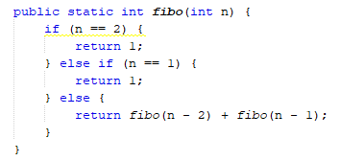
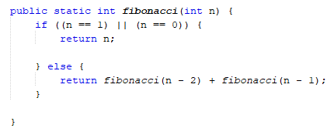
Kuis
Buatlah interval stack masing-masing untuk kedua program rekursif fibonacci dibawah ini ketika mencetak bilangan Fibonacci ke-6:
Apa perbedaan kedua program dalam interval stack?

Slide 39
Other external content
Mengapa rekursif ?
https://www.youtube.com/watch?v=vPEJSJMg4jY
https://youtu.be/YZcO_jRhvxs

